Slide 1
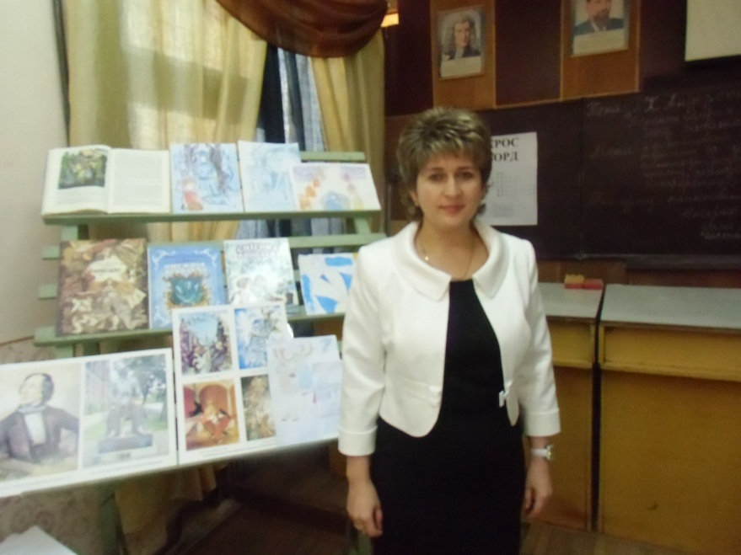
Біланчук Віра Миколаївна

Slide 2
Вища освіта,спеціальність – російська мова та література
Педагогічний стаж – 20 років
Місце роботи – Олешницька загальноосвітня школа I-III ступенів
Село Олешник,вулиця Українська 200,телефон – 43-3-42
Посада- вчитель світової літератури та російської мови
Вища категорія, звання «Старший вчитель»
Нагороди- РДА,ОДА

Slide 3
Тема досвіду : «Диференційований підхід при вивченні російської мови»
Анотація досвіду
Диференційований підхід у навчанні- це:
1.Створення умов для навчання з метою врахування особливостей учнів .
2.Комплекс методичних,психолого-педагогічних заходів,що забезпечують навчання.
Теоретична база досвіду- технологія М.П.Гузика «Внутриклассная дифференциация»,згідно з якою автор виділяє три рівні А,Б,С, де:

Slide 4
А- базовий стандарт
В-академічний рівень
С-поглиблене вивчення
Мета розподілу полягає в тому,щоб створити оптимальні умови для навчання і сприяти росту школяра.
Актуальність досвіду полягає у :
-вирішенні проблеми невстигаючих учнів;
-розширені пізнавальних можливостей сильних учнів;
-зниження перевантаження навчальним матеріалом;
-підвищення мотивації навчання.

